Slide 1
Benachrichtigungen
Verständigungen, dass reagiert werden soll/muss
Boiler leckt, Gewitter naht, Fenster öffnen, …
Interessante Informationen
Arten
Dauerhafte Benachrichtigungen in HA
Benachrichtigung per Handy
notify.notify verständigt Alle

Slide 2
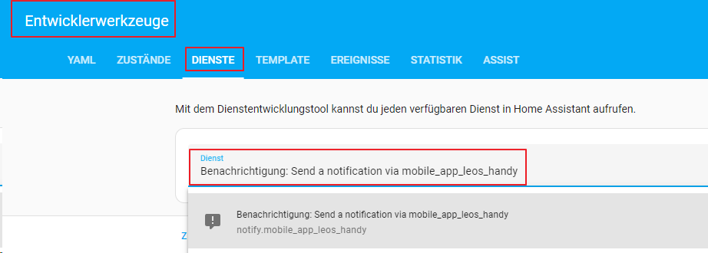
Erster Test – Handy-Notification

Slide 3
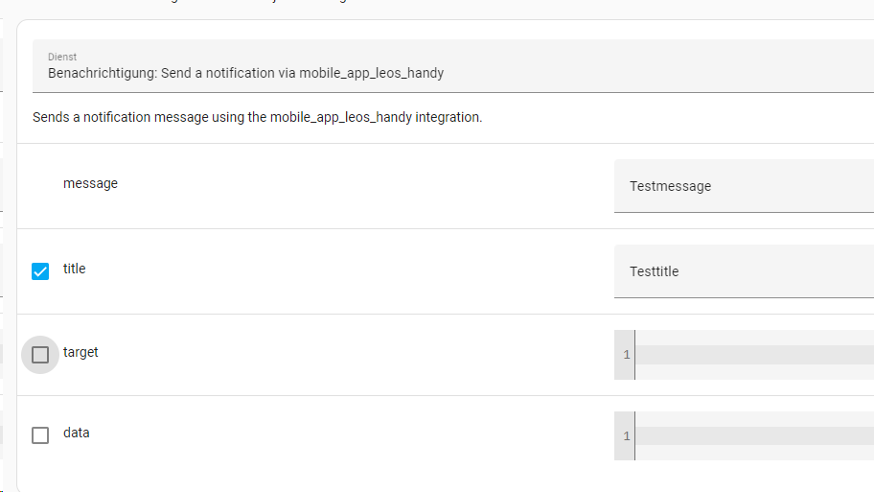
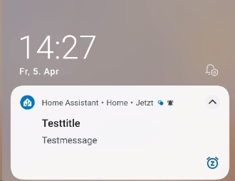
Text verschicken

Slide 4
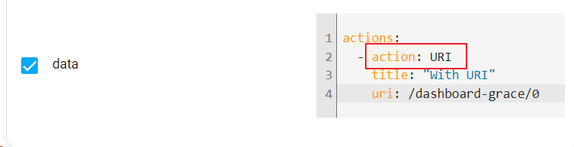
Actionable Notifications
Notification enthält Button
Press kann Action auf HA ausführen
URI: navigiert direkt zu einem Dashboard
Beispiel: Zone Shop entered ➔ open shopping-list
Ausführung einer Automation
Beispiel: Zone Home ➔ open garage

Slide 5
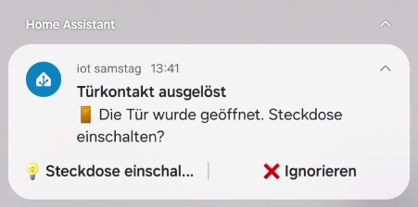
Beispiel
Wird der Türkontakt (binary_sensor.zb_door_4_contact) geöffnet, soll der Zigbee-Plug (switch.zb_plug_temu1) geschlossen werden
Ignorieren wird über Home Assistant protokolliert
Übung

Slide 6
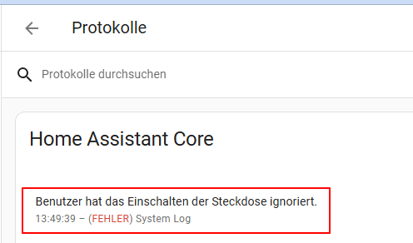
Kontrolle im Protokoll
Einstellung ➔ System ➔ Protokolle
Loglevel beachten

Slide 7
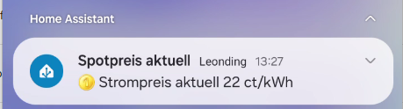
Notification mit Text und TTS
Testautomation holt sich den Epex-Preis per Script und gibt ihn per TTS und per Text-Notification auf das Handy aus
Für Notifications Script anlegen
Text für TTS sinnvoll anpassen
Text-Notification in der Form „🪙 Strompreis aktuell: 22 ct/kWh“
https://emojipedia.org/
Übung
Notes:
https://emojipedia.org/

Slide 8
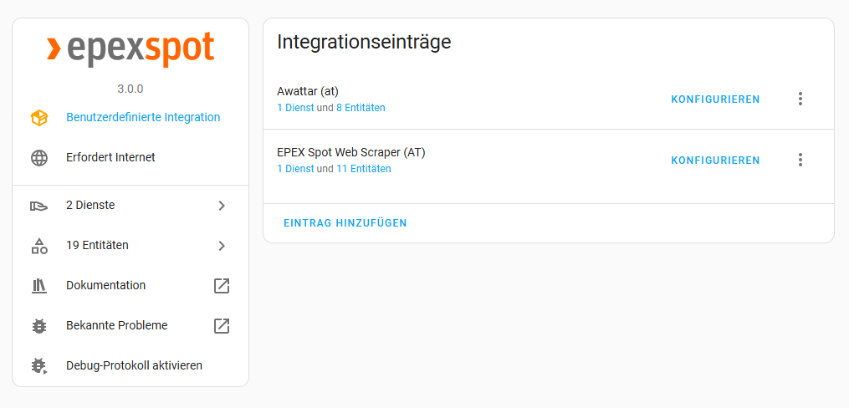
Integration EpexSpot

Slide 9
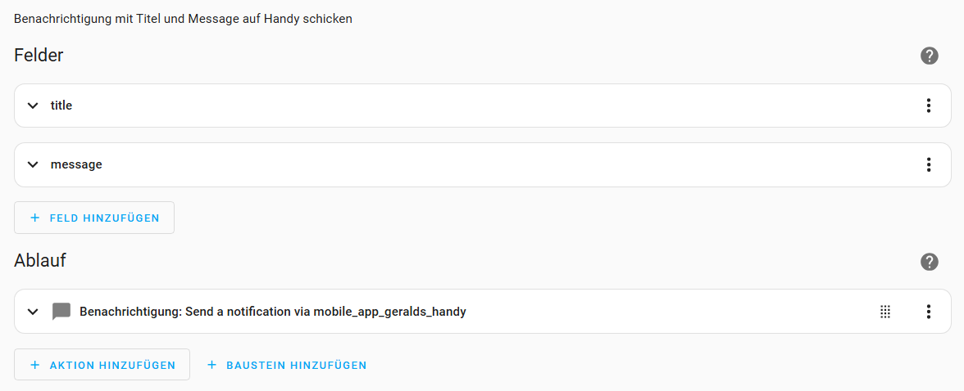
Script notify_text
Notes:
alias: notify_text
description: Benachrichtigung mit Titel und Message auf Handy schicken
sequence:
- action: notify.mobile_app_geralds_handy
metadata: {}
data:
title: "{{ title }}"
message: "{{ message }}"
fields:
title:
selector:
text: null
name: Title
default: Kein Titel angegeben
message:
selector:
text: null
name: Message
default: Keine Nachricht angegeben

Slide 10
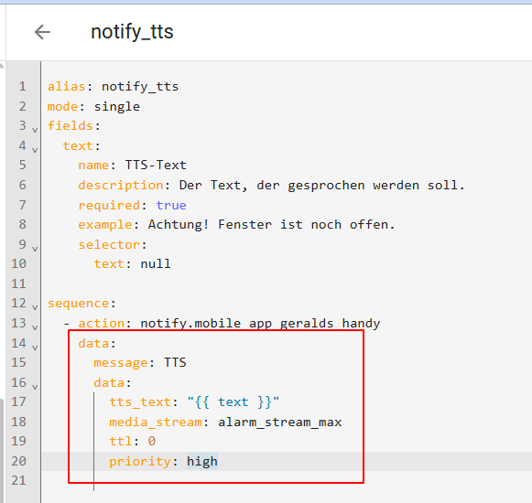
Script notify_tts

Slide 11
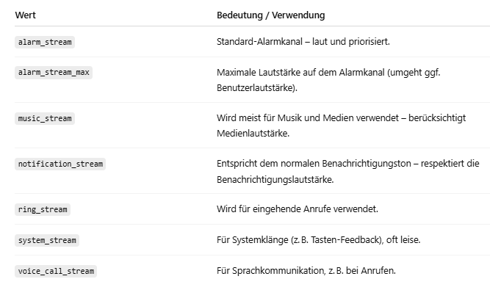
Gängige Werte für die Lautstärke

Slide 12
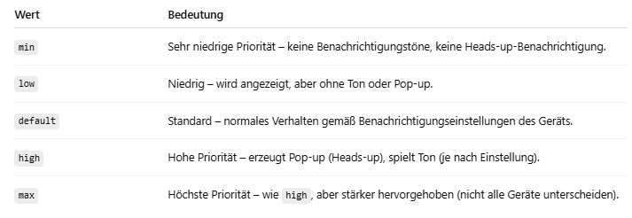
Werte für Priority
Max wirkt ähnlich einem Wecker
Abhängig von den Berechtigungen am Handy

Slide 13
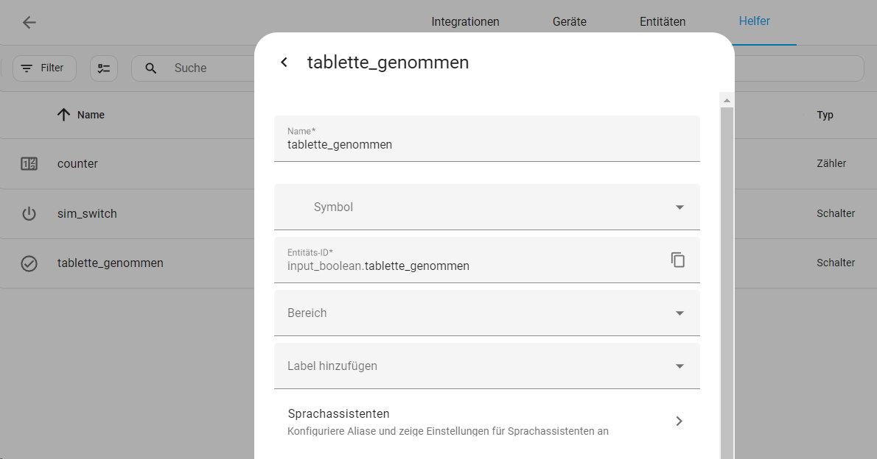
„Hartnäckige“ Notification
Solange benachrichtigen, bis Bestätigung eintrifft
Beispiel: Erinnerung, Tablette zu nehmen
Boolscher Helper merkt sich, ob die Tablette bereits genommen wurde
Übung

Slide 14
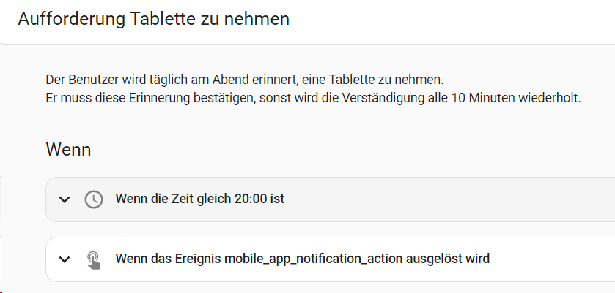
Zwei Auslöser ➔ Auslöser-Ids
Ermöglicht, alle Abläufe in einer Automation zu verwalten

Slide 15
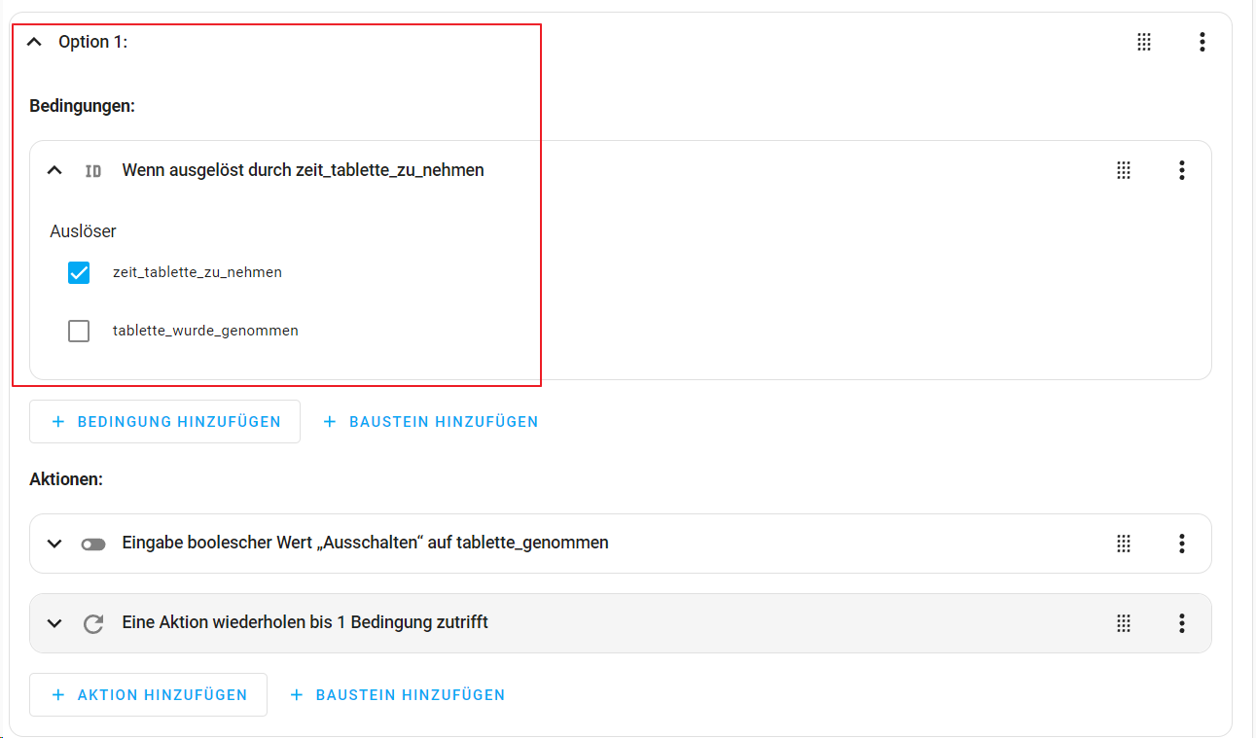
Dann mache …
Je Option ein Ablauf

Slide 16
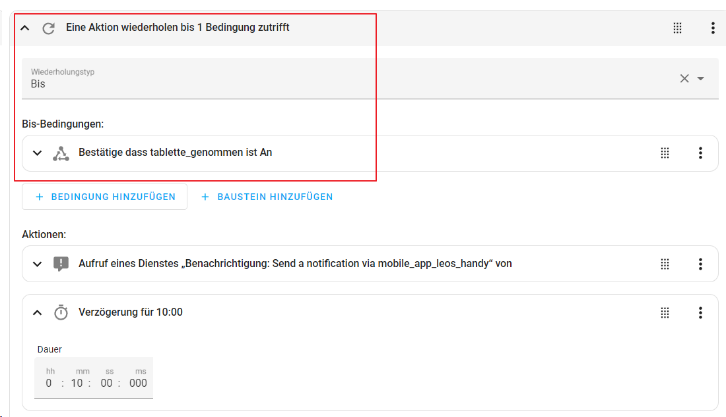
Schleife, bis Einnahme bestätigt ist

Slide 17
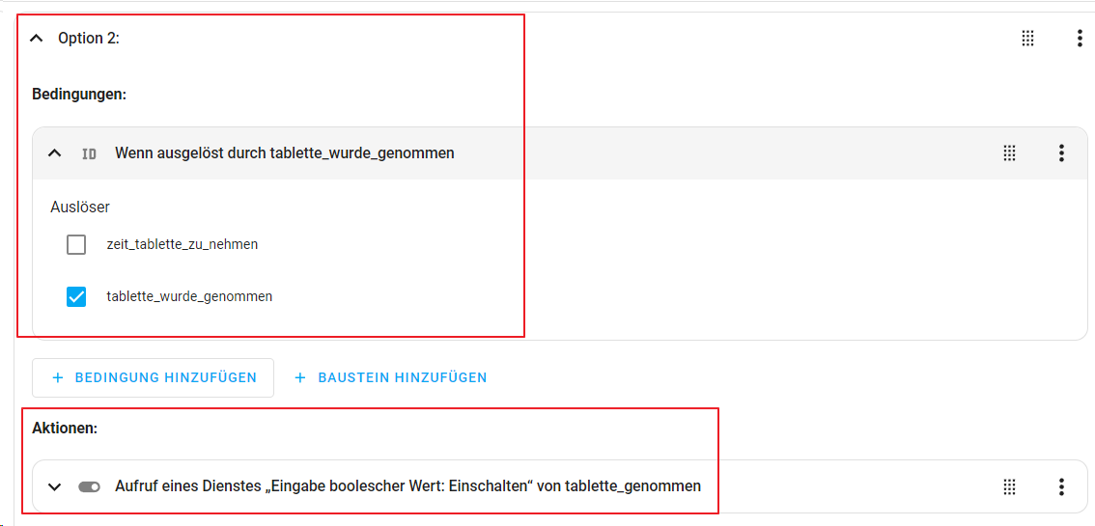
Option 2: Event from Notification
Boolschen Helper setzen ➔ Schleife wird abgebrochen

Slide 18
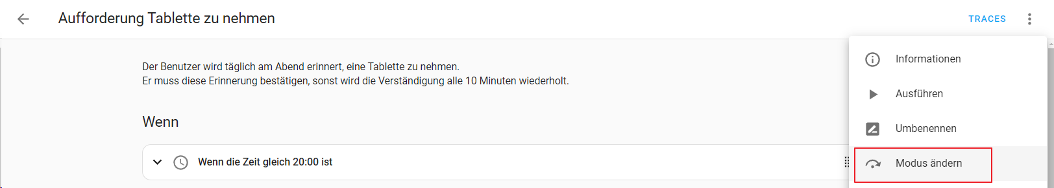
Automation muss mehrfach startbar sein
Modus auf parallel ändern

Slide 19
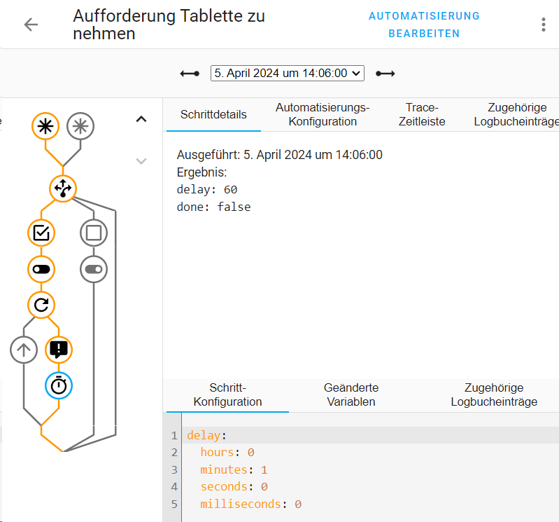
Trace mit Aufforderung

Slide 20
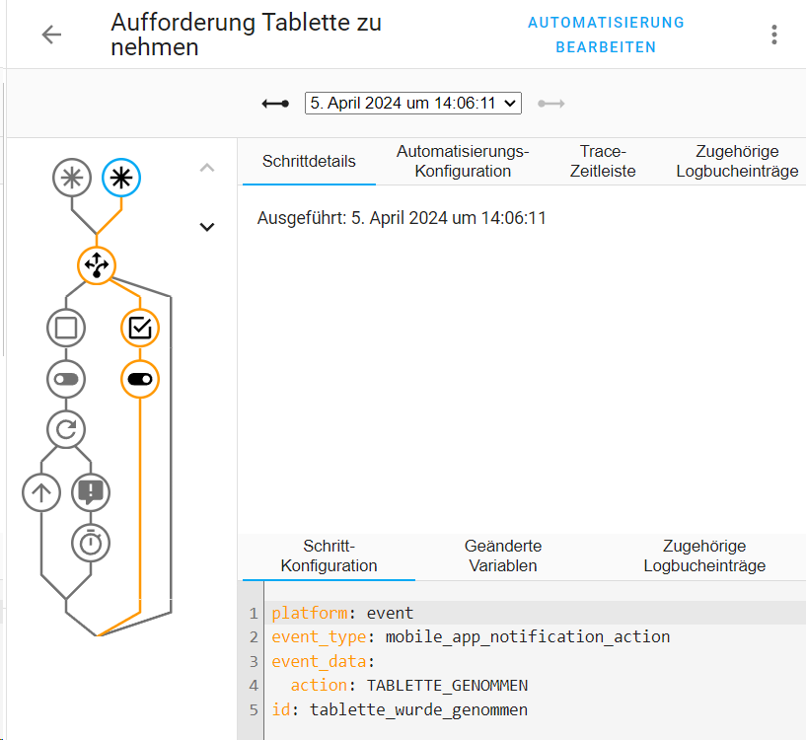
Bestätigung durch Handy

Slide 21
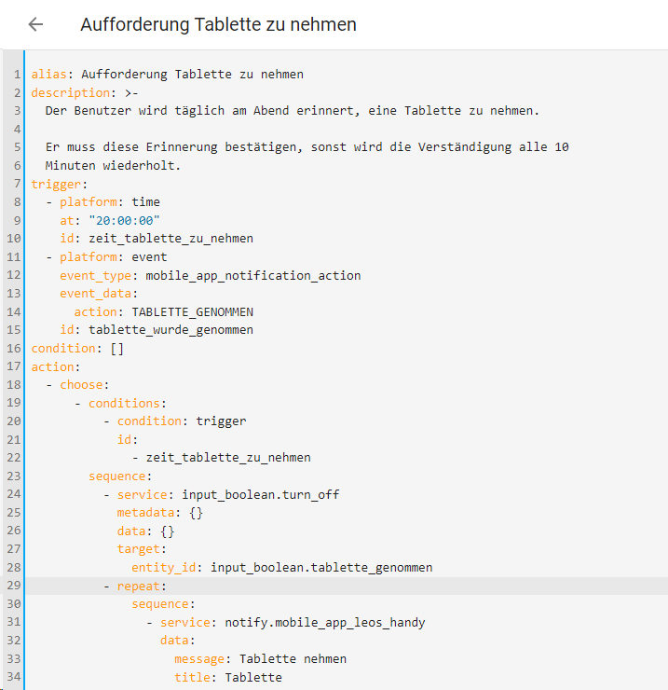
Yaml-Code
Notes:
alias: Aufforderung Tablette zu nehmen
description: >-
Der Benutzer wird täglich am Abend erinnert, eine Tablette zu nehmen.
Er muss diese Erinnerung bestätigen, sonst wird die Verständigung alle 10
Minuten wiederholt.
trigger:
- platform: time
at: "20:00:00"
id: zeit_tablette_zu_nehmen
- platform: event
event_type: mobile_app_notification_action
event_data:
action: TABLETTE_GENOMMEN
id: tablette_wurde_genommen
condition: []
action:
- choose:
- conditions:
- condition: trigger
id:
- zeit_tablette_zu_nehmen
sequence:
- service: input_boolean.turn_off
metadata: {}
data: {}
target:
entity_id: input_boolean.tablette_genommen
- repeat:
sequence:
- service: notify.mobile_app_leos_handy
data:
message: Tablette nehmen
title: Tablette
data:
actions:
- action: TABLETTE_GENOMMEN
title: Tablette genommen
- delay:
hours: 0
minutes: 10
seconds: 0
milliseconds: 0
until:
- condition: state
entity_id: input_boolean.tablette_genommen
state: "on"
- conditions:
- condition: trigger
id:
- tablette_wurde_genommen
sequence:
- service: input_boolean.turn_on
target:
entity_id: input_boolean.tablette_genommen
data: {}
mode: parallel

